Slide 1
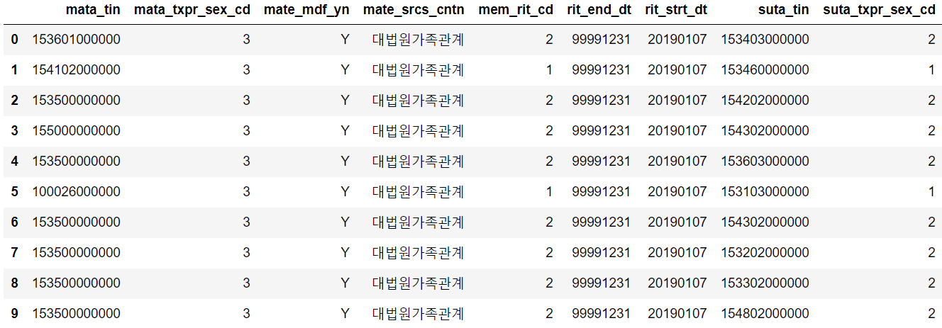
1. 데이터 (메인테이블)
Column Name | Column Type | Column description | 키 | 길이 | NULL 허용 | 비고
mata_tin | VARCHAR | 주대상납세자통합관리번호 |  |  | N
mata_txpr_sex_cd | VARCHAR | 주대상납세자성별코드 |  |  | N
mate_mdf_yn | VARCHAR | 자료수정여부 |  |  | N
mate_srcs_cntn | VARCHAR | 자료출처내용 |  |  | N
mem_rit_cd | VARCHAR | 자료코드번호 |  |  | N
rit_end_dt | VARCHAR | 관계종료일자 |  |  | N
rlt_strt_dt | VARCHAR | 관계시작일자 |  |  | N
suta_tin | VARCHAR | 부대상납세자통합관리번호 |  |  | N
suta_txpr_sex_cd | VARCHAR | 부대상납세자성별코드 |  |  | N

Slide 2
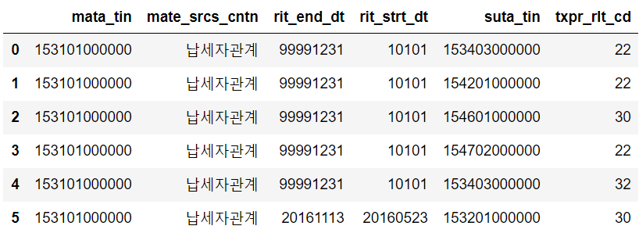
1. 데이터 (참조테이블)
Column Name | Column Type | Column description | 키 | 길이 | NULL 허용 | 비고
mata_tin | VARCHAR | 주대상납세자통합관리번호 |  |  | N
mate_srcs_cntn | VARCHAR | 자료출처내용 |  |  | N
rlt_end_dt | VARCHAR | 관계종료일자 |  |  | N
rlt_start_dt | VARCHAR | 관계시작일자 |  |  | N
suta_tin | VARCHAR | 부대상납세자통합관리번호 |  |  | N
txpr_rlt_cd | VARCHAR | 납세자관계코드 |  |  | N

Slide 3
2. 과제 범위
두개의 데이터에서 (부납세자통합코드)가 같은 경우
메인테이블의 부납세자통합코드를 주납세자 통합코드로
변경한다
(단, 새로운 컬럼 (new_sutatim)을 생성한 후 넣는다)

